Slide 1
VY_52_INOVACE_ZBP1_5264VAL
Výukový materiál v rámci projektu OPVK 1.5 Peníze středním školám Číslo projektu: CZ.1.07/1.5.00/34.0883 Název projektu: Rozvoj vzdělanosti Číslo šablony: V/2 Datum vytvoření: 11. 3. 2013 Autor: Mgr. Helena Válková Určeno pro předmět: Zbožíznalství Tematická oblast: Potravinářské zboží Obor vzdělání: Prodavač (66-51-H/01) 1. ročník Název výukového materiálu: Cukry III. – učební materiál s úkoly.
Materiál vytvořen v souladu se ŠVP příslušného oboru vzdělání.
Popis využití: Výukový materiál s úkoly pro žáky byl vytvořen pomocí programu PowerPoint a bude prezentován žákům prostřednictvím interaktivní tabule. Závěrem diskusní otázky k procvičení.
Čas: 20 minut

Slide 2
Cukr
Obsah:
Požadavky na jakost cukru
Skladování cukru
Prodej cukru
Záruční lhůty
Opakování

Slide 3
Požadavky na jakost cukru
Požadavky na jakost cukru
Přírodní cukr konzumní
tvoří nažloutlé krystaly
chuť sladkou s mírně slanou příchutí
roztok je čirý nebo slabě nažloutlý
Rafinovaný cukr
čistá chuť a vůně
barva bílá, př. namodralý odstín

Slide 4
Požadavky na jakost cukru
Požadavky na jakost cukru
Rafinovaný cukr
krystalické a mleté druhy jsou sypké,
suché, nelepkavé, bez slepených krystalů
u krystalu jsou povoleny hrudky, které se tlakem rozdrobí
lisované druhy jsou celistvé

Slide 5
Skladování cukru
Skladovací prostory
suché, čisté a dobře větratelné
Chráníme před:
změnami teplot
přímými slunečními paprsky
látkami s výrazným pachem
živočišnými škůdci (mravenci)
kostkový cukr se pod vlivem mrazu rozpadá na prášek

Slide 6
Skladování cukru
Skladovací prostory
skladování většího množství cukru vyžaduje spolehlivou požární ochranu
hořením se roztéká
hoří modrým plamenem
Hydroskopičnost cukru
snadno přijímá vlhkost
proto se přidává amylopektin – pohlcuje vlhkost

Slide 7
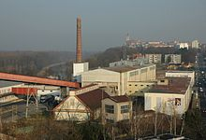
Skladování cukru
Pro maloobchod se balí:
po 1 kg do papírových nebo polyetylénových sáčků
kostkový do papírové skládačky
Hygienické balení je určeno pro:
restaurace, bufety, rychlé občerstvení
přepravní obal je papírový pytel nebo smrštitelná fólie

Slide 8
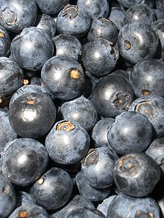
Prodej cukru
Nabízíme u každého nákupu
Zvýšená poptávka
v období zavařování
před vánočními a velikonočními svátky
včelaři na med …
Použití
do kávy, čaje, cukrovinek, pečiva, výrobků z ovoce, kompoty …

Slide 9
Záruční lhůty
Záruční lhůty cukru
Rafinovaný cukr - krystal, krupice, kostky
……………………do konce příštího roku
Moučka ……………………........4 měsíce
Moučka s protihrudkujícími látkami …………………………………… 6 měsíců
Třtinový, želírovací ……………12 měsíců
Barevné cukry …………………. 6 měsíců

Slide 10
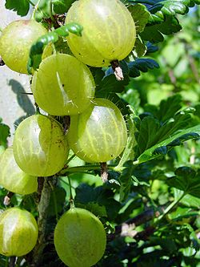
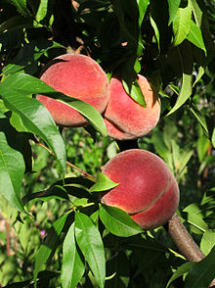
Záruční lhůty
Záruční lhůty
cukru
Přírodní konzumní ……………. 5 měsíců
Skořicový cukr ………………… 6 měsíců
Vanilínový cukr ………………… 8 měsíců

Slide 11
Opakování - diskuze
V čem spatřujete rozdíl mezi cukrem přírodním a rafinovaným?
Jaké dodržujeme skladovací podmínky pro cukr?
Kdy a proč věnujeme pozornost protipožární ochraně u cukru?
Jaká je záruční lhůta u cukru?

Slide 12
Zdroje
KAVINA, J. Zbožíznalství potravinářského zboží.
1. vyd. Praha, 1996: NAKLADATELSTVÍ IQ 147. Kapitola 8
http://upload.wikimedia.org/wikipedia/commons/thumb/1/1f/Stachelbeeren.jpg/250px-Stachelbeeren.jpg
http://upload.wikimedia.org/wikipedia/commons/thumb/a/a4/Vineyard_peaches_de.jpg/220px-Vineyard_peaches_de.jpg
http://upload.wikimedia.org/wikipedia/commons/thumb/a/ad/BilberriesBig.jpg/220px-BilberriesBig.jpg
http://upload.wikimedia.org/wikipedia/commons/thumb/d/d2/Melnik_cukrovar.jpg/220px-Melnik_cukrovar.jpg
http://upload.wikimedia.org/wikipedia/commons/thumb/c/cd/Verbrennung_eines_Zuckerw%C3%BCrfels_.png/120px-Verbrennung_eines_Zuckerw%C3%BCrfels_.png
http://upload.wikimedia.org/wikipedia/commons/thumb/8/8f/Sokeritoppa.jpg/80px-Sokeritoppa.jpg
http://upload.wikimedia.org/wikipedia/commons/thumb/4/4f/Sugarcubes.jpg/120px-Sugarcubes.jpg
http://upload.wikimedia.org/wikipedia/commons/thumb/4/40/Cube_sugar_statue_Dacice.jpg/67px-Cube_sugar_statue_Dacice.jpg

